Slide 1

冒險2
瞭解Colab 的檔案系統

Slide 2
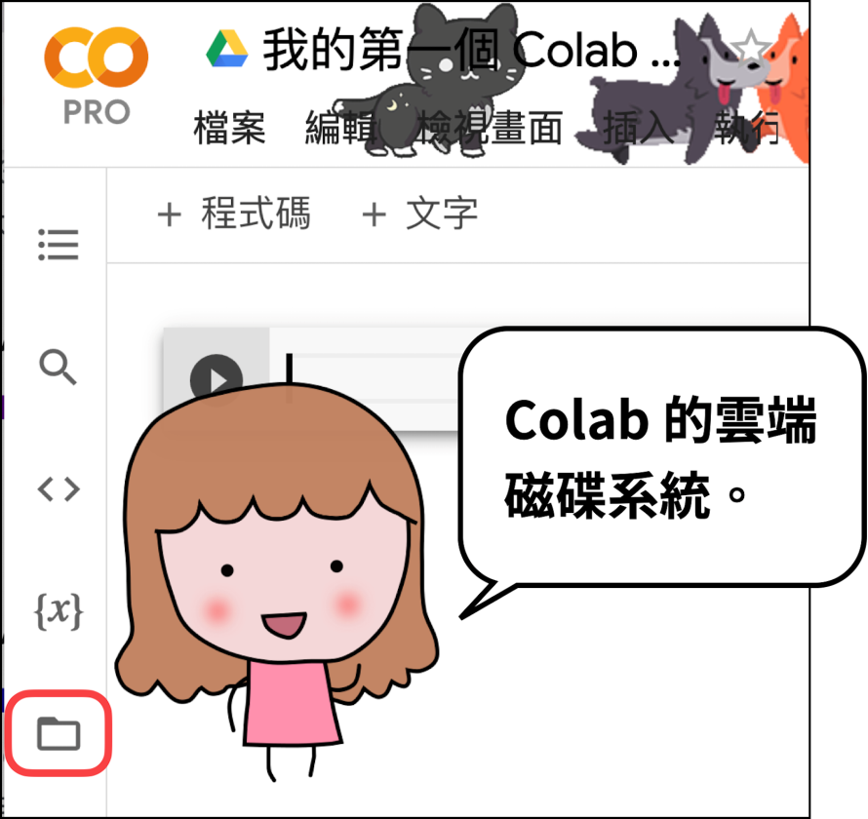
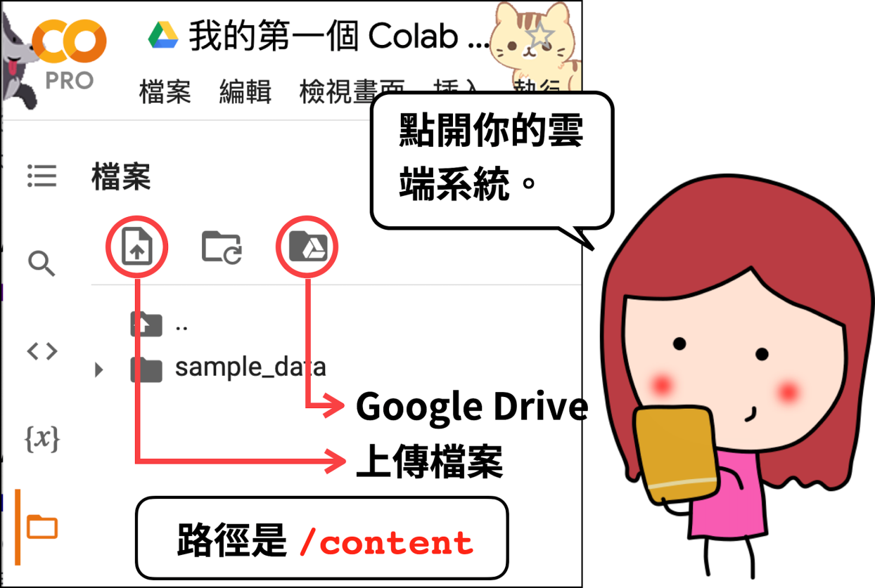
01 Colab 的臨時雲端硬碟
暫時存取資料的「臨時」雲端硬碟
步驟一
步驟二

Slide 3
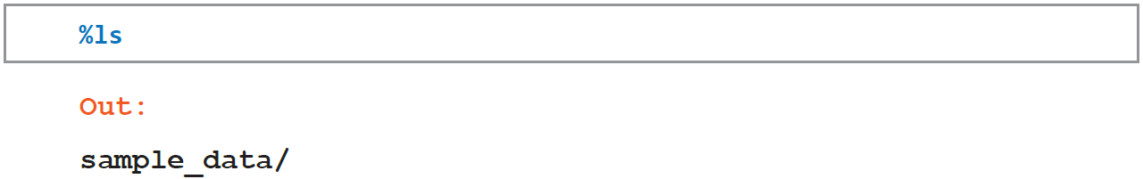
01 Colab 的臨時雲端硬碟
魔術指令: %ls ，欣賞一下雲端硬碟的內容
在這個資料夾中，的確只有一個sample_data 資料夾。

Slide 4
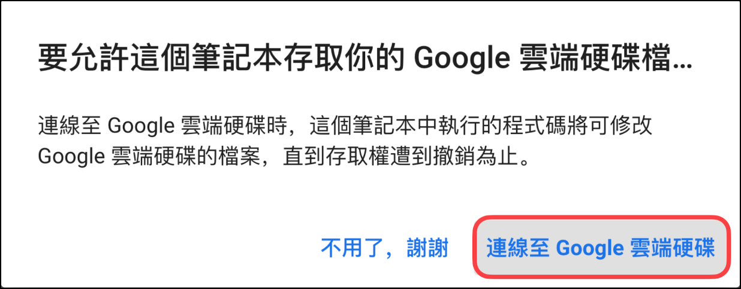
02 連上自己的Google Drive
方法一 : 直覺地打開臨時雲端硬碟，並連線
找到右上角Google Drive 的圖示，勇敢的按下去連線。
出現新的 drive 資料夾，叫MyDrive ，就是你的Google Drive !

Slide 5
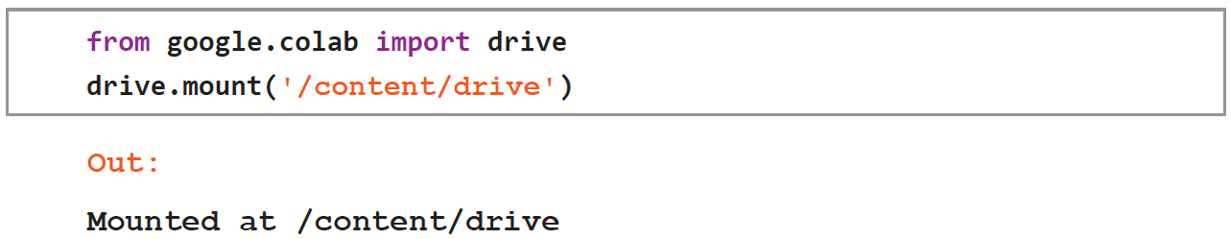

02 連上自己的Google Drive
方法二 : 「純手動」下指令連上Google Drive。
你可以用一個帳號使用Colab，還可以連上另一個帳號的Google Drive。
連上磁碟機

Slide 6
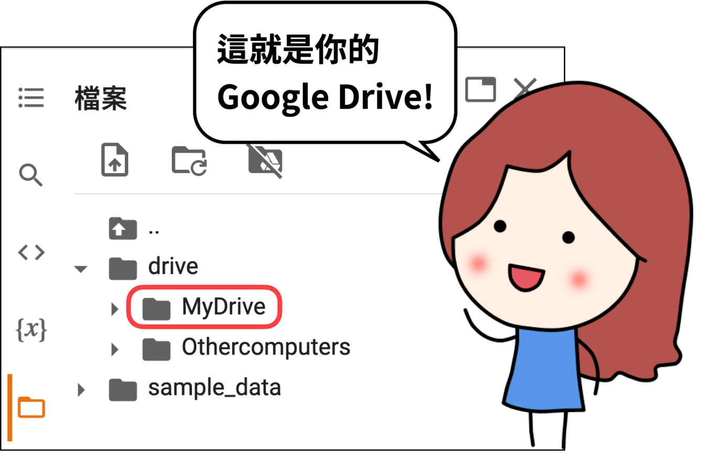
03 進入你的Colab Notebooks 資料夾
把很沒意義的預設檔名「Untitled.ipynb」換掉!

Slide 7
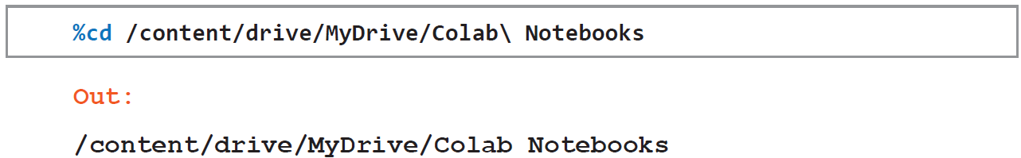

03 進入你的Colab Notebooks 資料夾
%cd 魔術指令，指定進入的資料夾
空格的意思，也可以改用引號括起來
善用天下第一神鍵Tab 鍵，幫你自動補齊一長串名稱!

Slide 8

04 安裝新的Python 套件
Colab 每次離線後，需要重新安裝套件
驚嘆號 : 執行系統指令
本書大量使用Gradio 快速打造網頁應用程式的套件，要安裝的話就是這樣下指令。

Slide 9

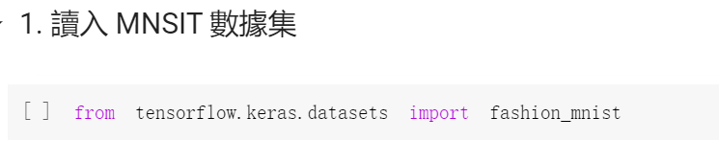
05 新增程式碼或文字（Markdown）儲存格
就像Jupyter Notebook 一樣，一個Colab 的儲存格最自然的當然是寫程式碼，但我們也可以用Markdown 語法做筆記，在Colab 叫做「文字」儲存格。
Markdown
程式碼

Slide 10
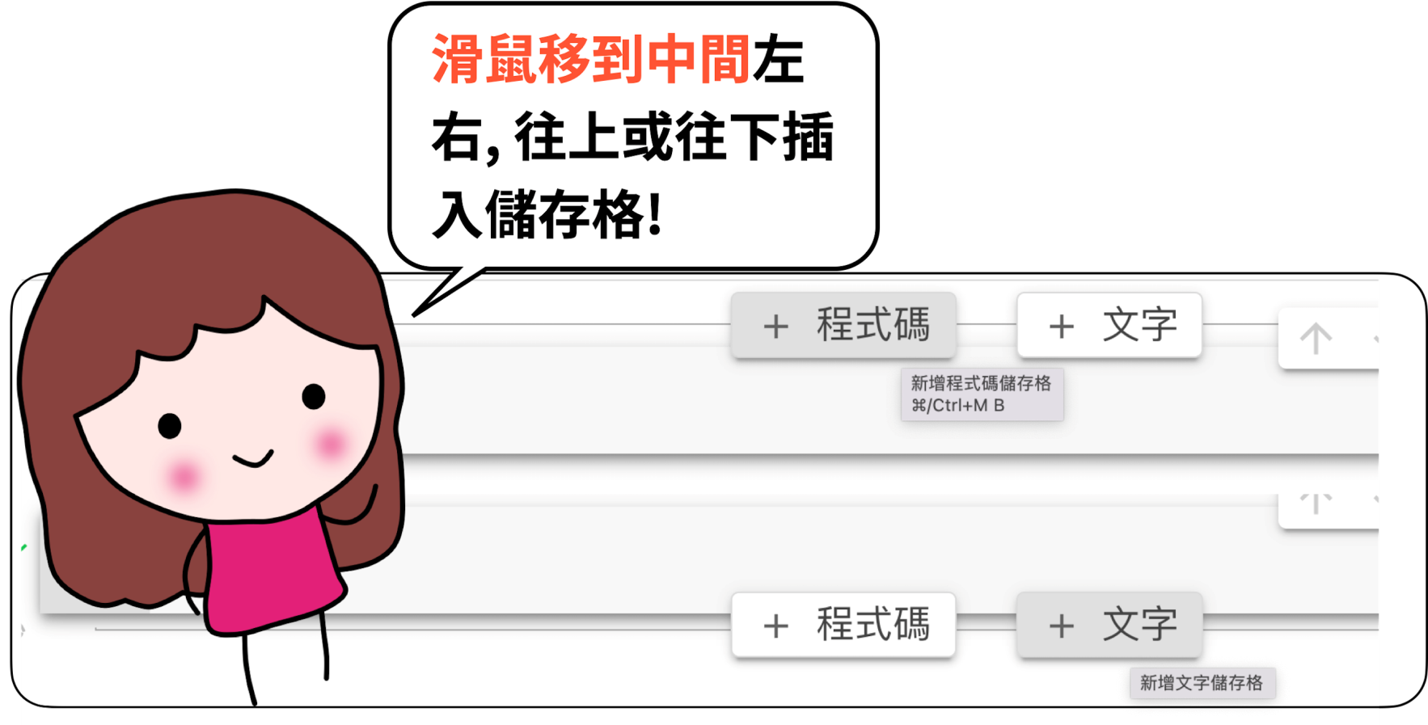
05 新增程式碼或文字（Markdown）儲存格
神秘動作 : 任意插入儲存格

Slide 11

冒險旅程 2
把一張圖片上傳到你的 Colab 雲端磁碟中，然後用 Markdown 的語法把這張圖顯示出來。當然，如果你對 Python 是有經驗的，也可以寫段 Python 程式將圖形顯示出來。

